Slide 1
Schrijven h1
Kattebelletje

Slide 2
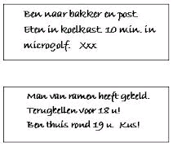
Kattebelletje

Slide 3
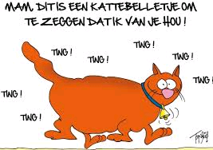
Wat is een kattebelletje?
Een kort briefje
Kan over van alles gaan:
Huiswerk,
Boodschappen
Afspraak maken
Enz.

Slide 4
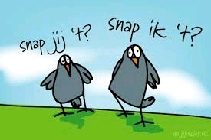
Waar let je op bij het schrijven?
Begrijpelijkheid, de lezer van je tekst moet het in één keer begrijpen.
Volledigheid: staat alles wat je wilde zeggen erin?
Duidelijkheid: kloppen mijn zinnen, kloppen mijn woorden?

Slide 5
Netjes schrijven!
Gebruik papier dat groot genoeg is.
Kriebel niet, maar schrijf ook niet te groot.
Zorg ervoor dat veranderingen duidelijk zijn
Begin nieuwe zinnen met hoofdletters en eindig met een punt.
Gebruik bij formulieren BLOKLETTERS

Slide 6
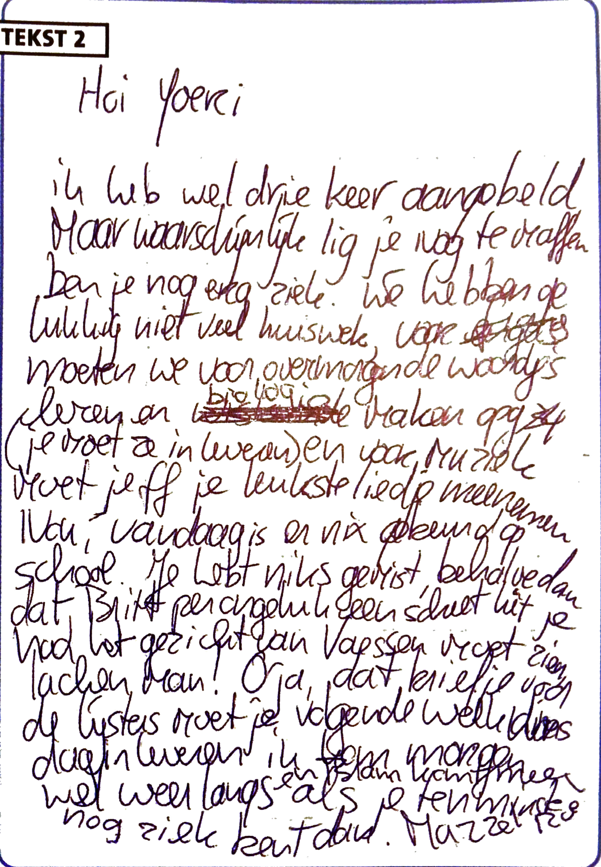
Notes:
Image with background removed

